Slide 1
Inteligentný dron
Patrik Kecera, Dávid Kromka
Umelá inteligencia - zadanie 1
Cvičiaci: Ing. Boris Slíž
2021/2022

Slide 2
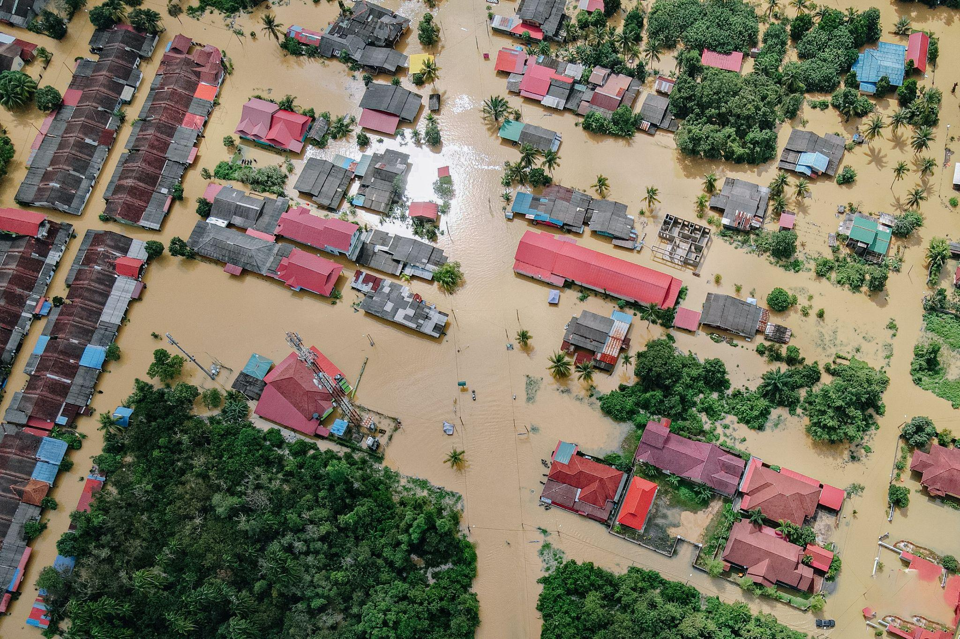
Úvod
autonómny dron
zásah po prírodných katastrofách
pomoc záchranným zložkám
určený na vyhľadávanie osôb

Slide 3
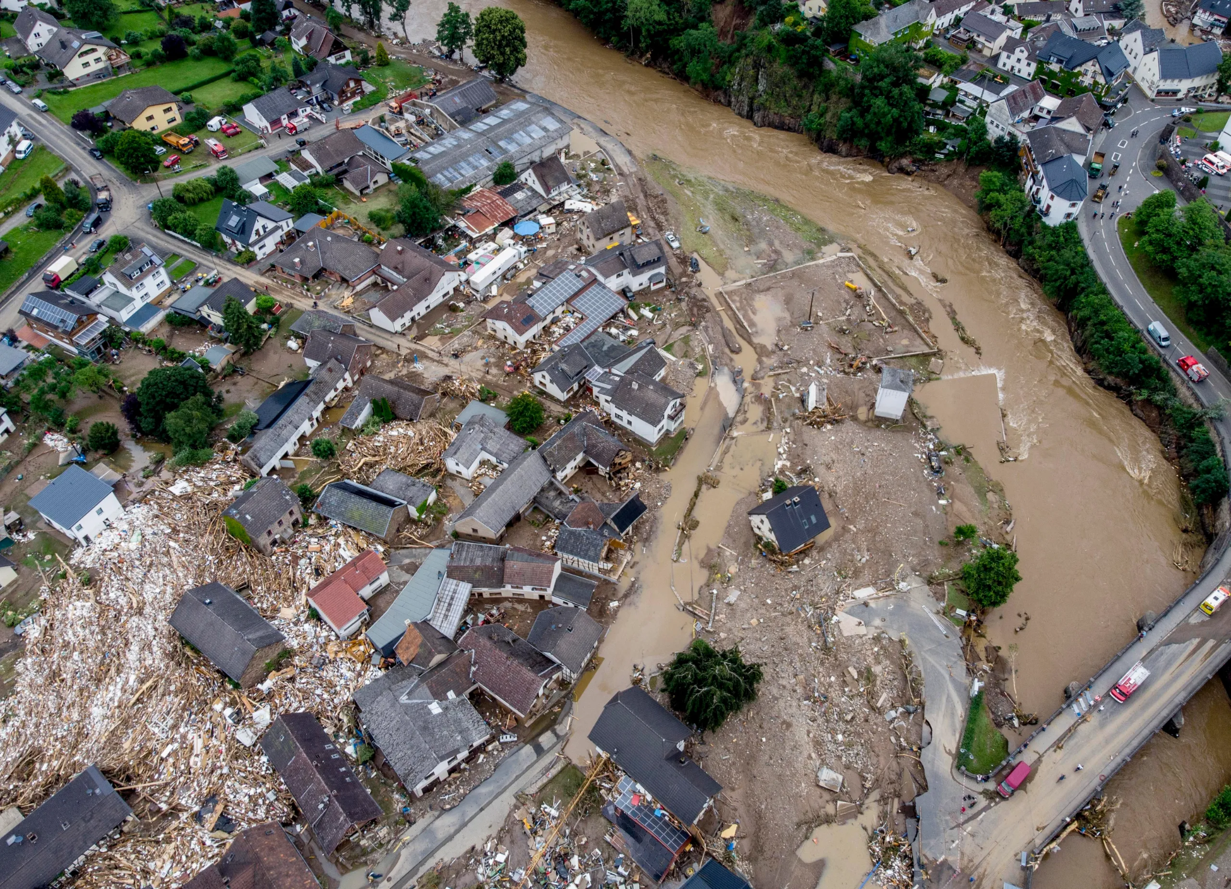
Vlastnosti prostredia
skutočné
zložité
čiastočne pozorovateľné
dynamické
sekvenčné
stochastické
https://eu.usatoday.com/picture-gallery/news/world/2021/07/15/deadly-floods-europe-rage-through-germany-belgium/7975837002/

Slide 4
Prečo je potrebné inteligentné riešenie ?
veľa nezvestných po katastrofe
nebezpečné prostredie
náročné pátranie pre záchranárov
veľké oblasti
rýchly zásah
potreba nájsť čo najviac preživších
presné údaje o situácii

Slide 5
Špecifikácia
Vnemy
pohľad z termokamery
senzor srdcového tepu
senzor zostávajúcej baterie
GPS snímky miesta
sonar
Ciele
vyhľadávanie čo najviac ľudí
rýchle vyhľadávanie
poskytnutie informácií
Akcie
samostatné lietanie
odosielanie GPS polohy o nezvestnom
návrat na základňu

Slide 6
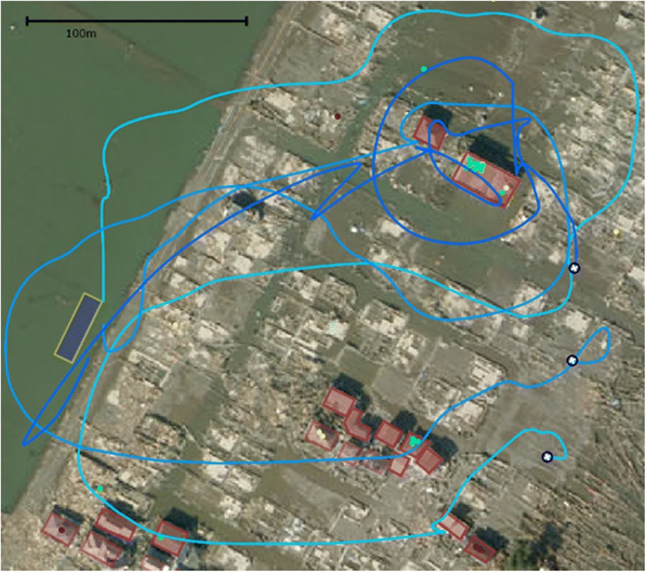
Informácie a znalosti
Informácie
rýchlosť
poloha
výška
iné drony
trajektória
blízke objekty
stav batérie
zábery z kamery a termokamery
poloha osôb
srdcový tep
https://link.springer.com/article/10.1186/s41018-018-0045-4/figures/5

Slide 7
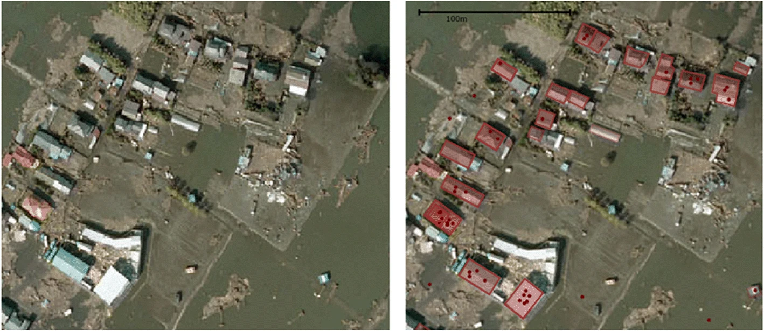
Informácie a znalosti
Znalosti
určenie trajektórie
vyhýbanie sa kolíziam
nájdenie nezvestných osôb
vrátenie sa na základňu
https://link.springer.com/article/10.1186/s41018-018-0045-4/figures/10

Slide 8
Odoslanie GPS polohy nezvestného
IF
Stav = stojím pri nezvestnom
Vnem = vidím nezvestného, nezvestný má tep
THEN
{ Akcia = Odoslanie GPS polohy záchranným zložkám }
Vrátenie sa na stanovište
IF
Stav = nevidím nezvestného
Vnem = nízky stav batérie
THEN
{ Akcia = vráť sa na stanovište }

Slide 9
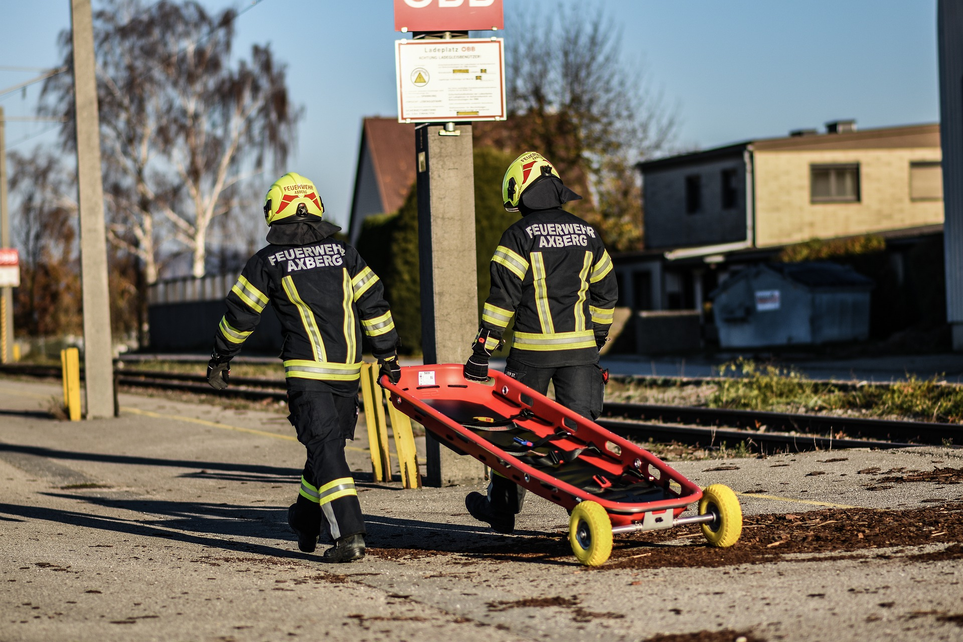
Zhodnotenie
veľký prínos pre záchranné zložky
šetrí čas a peniaze
poskytnutie dôležitých informácií
úspešný v testoch a simuláciach
90% preživších nájdených do 1 hodiny

Slide 10
Ďakujeme za pozornosť

